Slide 1
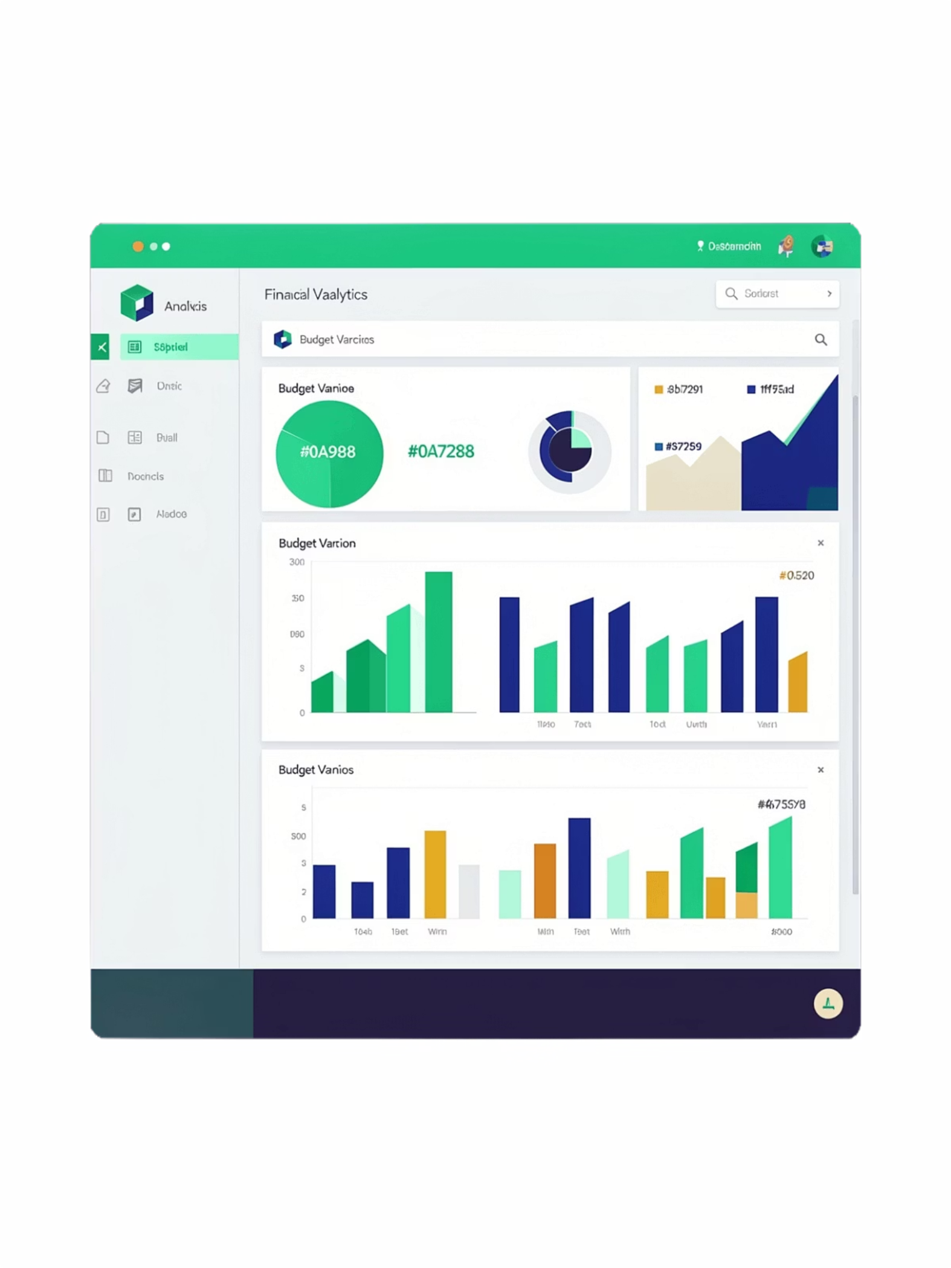
УПРАВЛЕНИЕ ЗАТРАТАМИ НА ПЕРСОНАЛ
Факторный анализ план-факт по затратам на персонал
Системный подход к объяснению отклонений: от ручной расшифровки в Excel — к автоматизированному управленческому инструменту.

Slide 2

ЦЕЛИ И ПРИНЦИПЫ
Зачем нужен факторный анализ
Цель: создать управляемый и автоматизируемый механизм объяснения отклонений факта от бюджета и прогноза по затратам на персонал.
Причина, а не сумма
Показывать не только размер отклонения, но и его природу
Разделение факторов
Отделять бизнес-факторы от ошибок данных и методологии
Drill-down
Декомпозиция до сотрудника, вакансии, MIR-code, юрлица и месяца
Автоматизация
Система сама определяет фактор, владельца и статус комментария

Slide 3
АРХИТЕКТУРА
Двухслойная модель расчёта
Слой 1: HR Factor Analysis
Слой 2: HR vs Finance Reconciliation
Основной факторный анализ строится на HR-факте — по каждому сотруднику, вакансии и assignment с детализацией до месяца и budget element.
Финансовый факт используется для сверки: сначала объясняем отклонение на HR-данных, затем проверяем, как это отражено в Finance.
Сотрудник, assignment, вакансия
Planned / actual hire и termination date
HC, MSU, salary, bonus scheme
Legal Entity, MIR-code, charging
Finance Actual vs HR Actual
Difference и Difference Type
Controlled Exception, Owner, Status

Slide 4
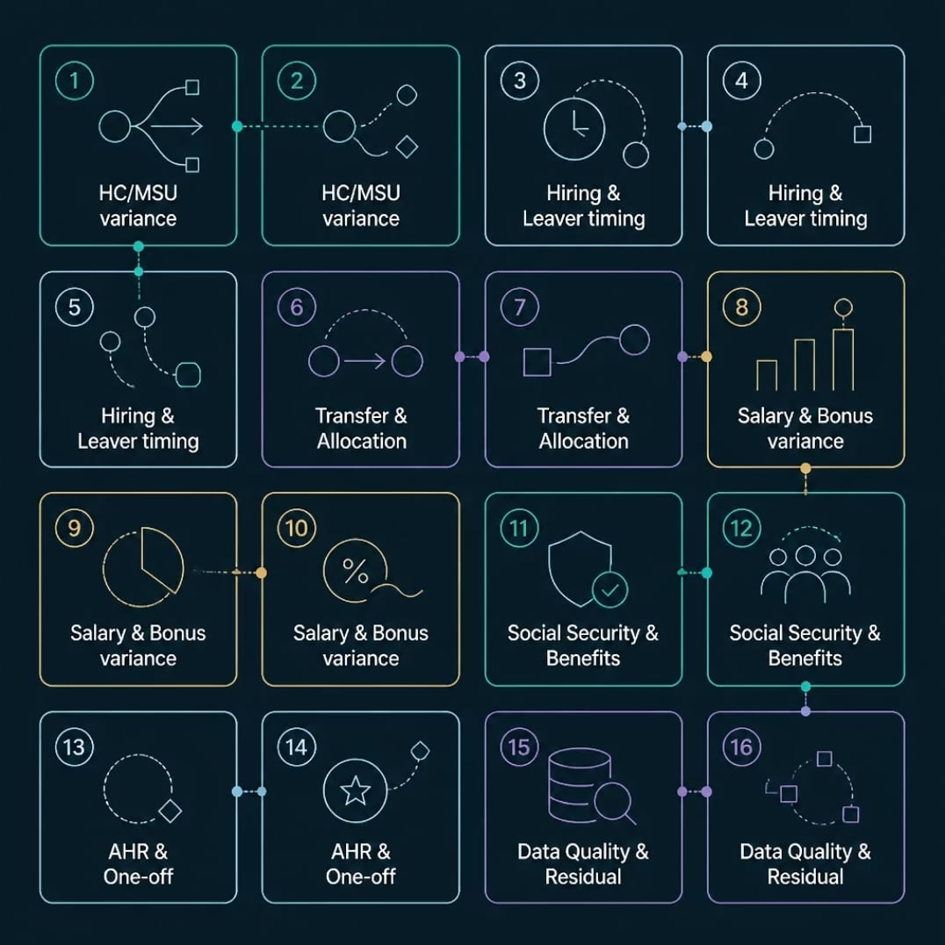


MVP
Что запускаем первым
В MVP включаем 16 факторов, автоматически объясняющих основные отклонения Actual vs Budget и Actual vs Forecast по HR-факту.
За рамками MVP: полная декомпозиция AHR на volume/rate, сложная методология отпусков, event-driven модель премиальных схем, глубокая декомпозиция discretionary/deferred bonus.
HC / MSU variance
Найм / увольнение раньше или позже плана
Вакансия не закрыта, незапланированный найм
Перевод между MIR / юрлицами / Global Unit
Salary rate variance, salary increase, promotion
Quarterly bonus variance, Social Security, Benefits
AHR plan-fact, One-off / Manual / Timing
Data Quality Issue, Residual / unexplained

Slide 5
СПРАВОЧНИК
Компактный справочник факторов
Группа факторов
Подфакторы
Релиз
HC / MSU
HC выше/ниже бюджета, MSU выше/ниже бюджета
MVP
Hiring & Vacancy Timing
Ранний найм, поздний найм, вакансия не закрыта, незапланированный найм
MVP
Leaver Timing
Раннее увольнение, позднее увольнение, незапланированное увольнение
MVP
Transfer & Allocation
Перевод между MIR, юрлицами, Global Unit, изменение charging
MVP
Salary Rate / Increase
Оклад выше/ниже бюджета, salary increase, promotion
MVP
Bonus & Incentives
Quarterly bonus, bonus base, bonus %, bonus scheme, eligibility
MVP / R2
Social Security / Regulator
База взносов, ставка, пороги, льготная категория
MVP / R2
Vacation / Reserve
Методология отпусков, средний заработок, резервы, перерасчёты
R2
Benefits
Тариф, eligibility, страховой факт, агрегированный факт
MVP / R2
AHR / Non-compensation
Recruitment, training, workshops/offsites, contractors
MVP
One-off / Manual / Timing
Разовая выплата, manual adjustment, retro, сдвиг периода признания
MVP
Data Quality / Residual
Ошибки ключей, маппинга, дублей, остаточное отклонение
MVP

Slide 6

HC-DRIVEN ФАКТОРЫ
HC-driven факторы: что влияет на затраты
HC-driven факторы — отклонения, связанные с динамикой численности и изменением активности сотрудника или вакансии в месяце.
Фактор
Что означает
Тип эффекта
Early Hire
Сотрудник вышел раньше плановой даты
Перерасход
Delayed Hire
Сотрудник вышел позже плановой даты
Экономия
Vacancy Not Filled
Вакансия была в бюджете, но не закрыта
Экономия
Unplanned Hire
Сотрудник появился в факте без бюджетной позиции
Перерасход
Early Leaver
Сотрудник уволился раньше плана
Экономия / one-off cost
Delayed Leaver
Сотрудник уволился позже плана
Перерасход
Transfer In / Out
Сотрудник перешёл между периметрами, MIR или юрлицами
Перераспределение
MSU Change
Изменилась доля затрат на юрлицо / MIR
Перераспределение
HC-driven логика влияет на Salary, Salary Uplift, Quarterly Bonus, Social Security, Vacation Pay/Reserve, Benefits и Capitalized Compensation.

Slide 7


ФОРМУЛЫ
Расчёт HC / Timing Effect
Базовая логика
Интерпретация результатов
Система сравнивает, был ли сотрудник или вакансия активны в месяце по плану и по факту.
Сотрудник вышел раньше плана → Actual Active Share выше → перерасход
Budget Active Share — доля месяца, когда объект должен был быть активен по бюджету
Actual Active Share — доля месяца, когда объект был активен фактически
Сотрудник вышел позже плана → Actual Active Share ниже → экономия
Вакансия не закрыта → Actual = 0, Budget > 0 → экономия
Сотрудник не в плане → Budget = 0, Actual > 0 → перерасход

Slide 8



ALLOCATION & SALARY
Transfer, Allocation и Salary Rate
Факторы Allocation
Факторы Salary Rate / Increase
Объясняют не изменение общей стоимости сотрудника, а изменение распределения затрат между юрлицами, MIR-code и Global Unit.
Объясняют отклонения, связанные с тем, что фактическая ставка отличается от бюджетной.
Salary above/below budget
Salary increase, Promotion
Grade / role mix
Market adjustment
MIR Transfer — Actual MIR ≠ Budget MIR
Legal Entity Transfer — Actual LE ≠ Budget LE
Global Unit Transfer — Actual GU ≠ Budget GU
Salary / Bonus Charging Variance
MSU Variance
Требование: для корректной автоматизации allocation нужна история salary charging и bonus charging.

Slide 9
BONUS & SOCIAL SECURITY
Quarterly Bonus и социальные взносы
Quarterly Bonus
Social Security / Regulator
В MVP реализуется универсальная структура bonus rule: Bonus Scheme, Eligible Population, Bonus Base, Bonus %, Effective From/To, исключения и manual adjustment.
Ставка рассчитывается по каждому сотруднику с учётом пороговых значений выплат.
Threshold effect — переход через порог выплат
Preferential category — изменение льготной категории
Taxability change — выплата стала облагаемой/необлагаемой
Regulator change — изменение правил расчёта взносов
Base Effect
Rate Effect
(Actual Base − Budget Base) × Budget %
Actual Base × (Actual % − Budget %)
Base Effect
Rate / Regulator Effect
(Actual Base − Budget Base) × Budget Rate
Actual Base × (Actual Rate − Budget Rate)

Slide 10

ИТОГИ
Ожидаемые результаты и дорожная карта
1
2
Скорость закрытия
Качество данных
Сокращение времени объяснения отклонений за счёт автоматической классификации
Раннее выявление Data Quality Issues и системных ошибок маппинга
3
Контроль
Прозрачность отклонений, чёткое распределение ответственности и статусов комментариев
1
MVP
HC, Hiring/Leaver Timing, Salary Rate, Basic Bonus, AHR, One-off, Data Quality
2
R2
Полная декомпозиция AHR (volume/rate), Vacation methodology, Advanced bonus schemes
3
R3
Event-driven модель, predictive analytics, интеграция с workforce planning

